Slide 1


2025.06.10
"Unbound"로그라이트 게임
소프트웨어종합설계 중간평가 보고서
이상훈
이태성
최지웅

Slide 2
Contents
1.프로젝트 개요
개발동기 / 개발환경 / 주요 기능(특징)/벤치마킹
2.요구사항 분석
3. Activity Diagram
4.ERD
5.DFD
6. UI 설계
7. 프로젝트진행 상황도

Slide 3

1.프로젝트 개요

Slide 4
1) 개발 동기
기존 로그라이트
목표
기존 로그라이트 장르 게임의 단점들 -> 플레이어 혼자 모험을 하는 경우가 많다. -> 플레이 후 다시 원점으로 돌아가는 것이 특징인 로그라이트 특성 상 성취감을 얻을 요소가 적음 -> 반복적인 플레이에 다소 지루함을 느낄 수 있음
기존 로그라이트의 장점은 둔 채 단점을 보완하는 방향으로
개발이 목표

Slide 5



2.개발 환경

Slide 6

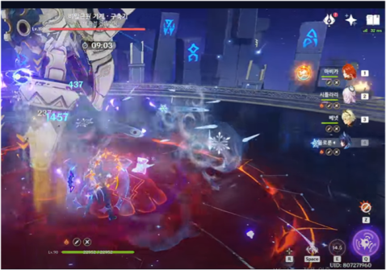
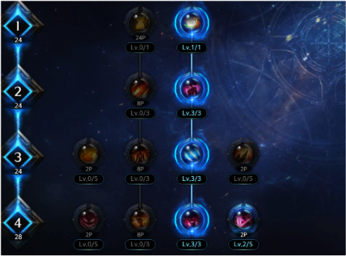
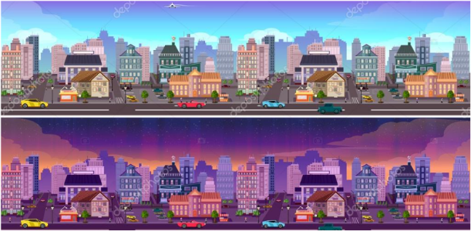
3.주요 기능 (특징)
팀 태그 기능
스테이지 구성 & Time running
덱 빌딩식 성장 시스템
출처 : 원신 플레이 화면
출처 : 생성형 AI
출처 :

Slide 7

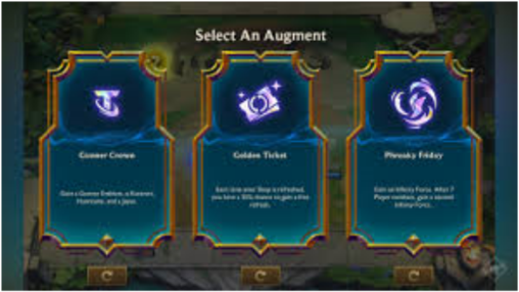
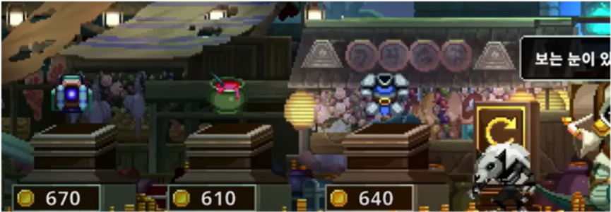
3.주요 기능 (특징)
골드 시스템 및
시작 능력치 조정 기능
스테이지 구성 & Time running
출처 : 스컬 : 더 히어로 슬레이어
출처 : 전략적 팀 전투 TFT

Slide 8

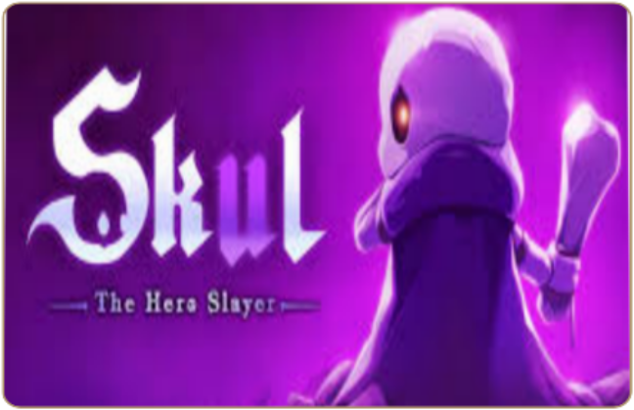
4.벤치마킹
벤치 마킹 포인트 :
1. 무기 전환 시스템 -> 본 프로젝트에서는 팀 전환 시스템
2. 시작 스테이지에서 능력치 조정 기능
스컬 : 더 히어로 슬레이어

Slide 9
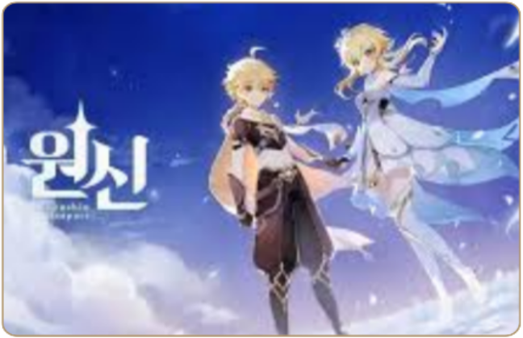
4.벤치마킹
벤치 마킹 포인트 : 팀 모험 시스템
원신

Slide 10
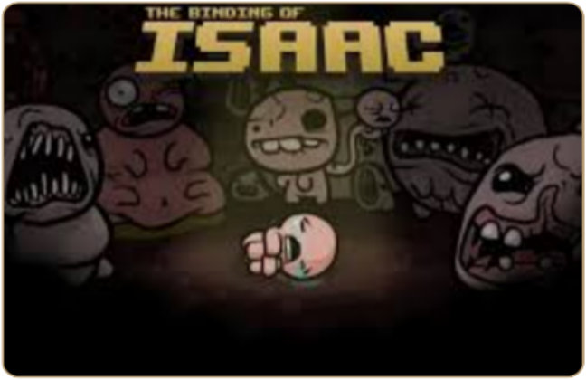
4.벤치마킹
벤치 마킹 포인트 : 변화가 있는 맵 // 무기 빌딩 시스템 -> 본 프로젝트에서는 팀 조합 또는 스킬 트리로 인용할 예정이다.
더 바인딩 오브 아이작

Slide 11
2. 요구사항분석

Slide 12
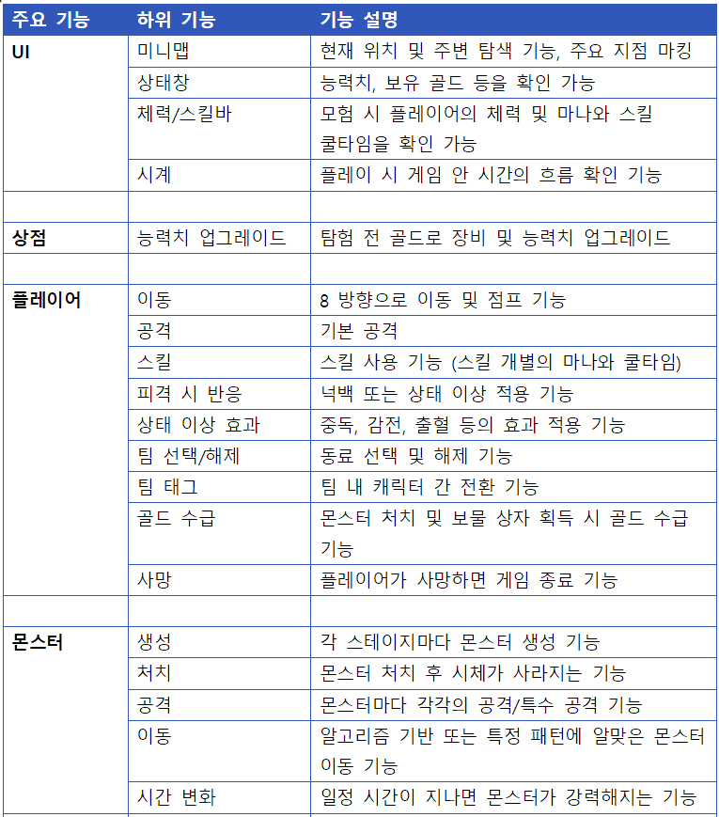
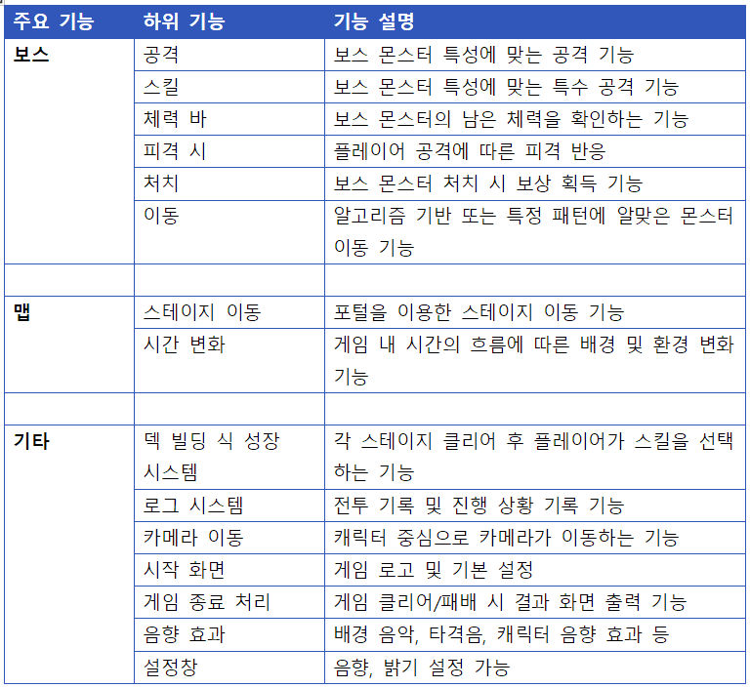
요구사항 분석

Slide 13
3. Activity Diagram

Slide 14
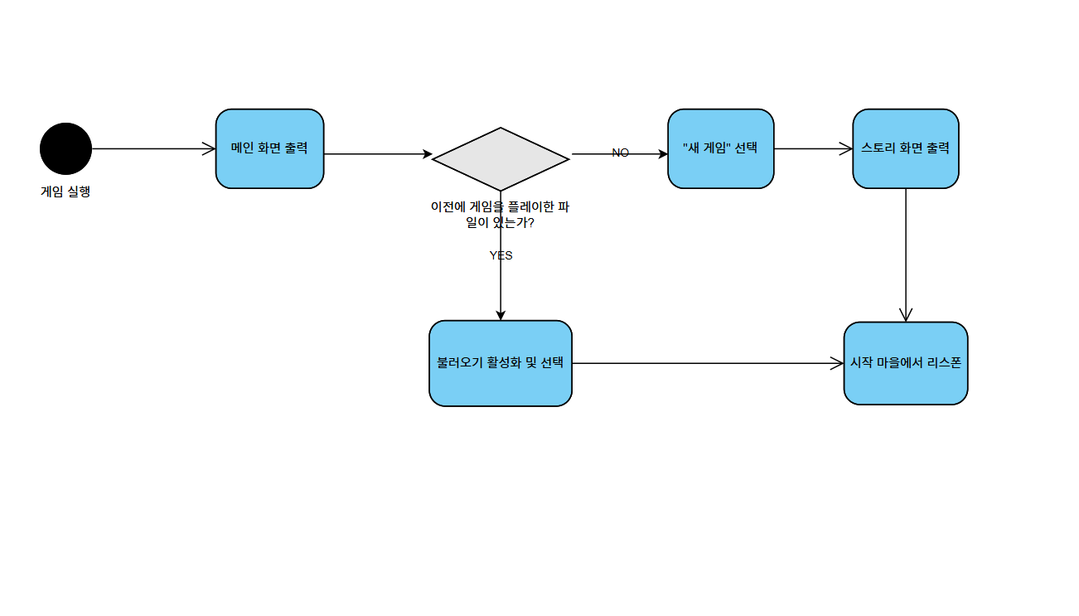
Activity Diagram
게임 시작

Slide 15
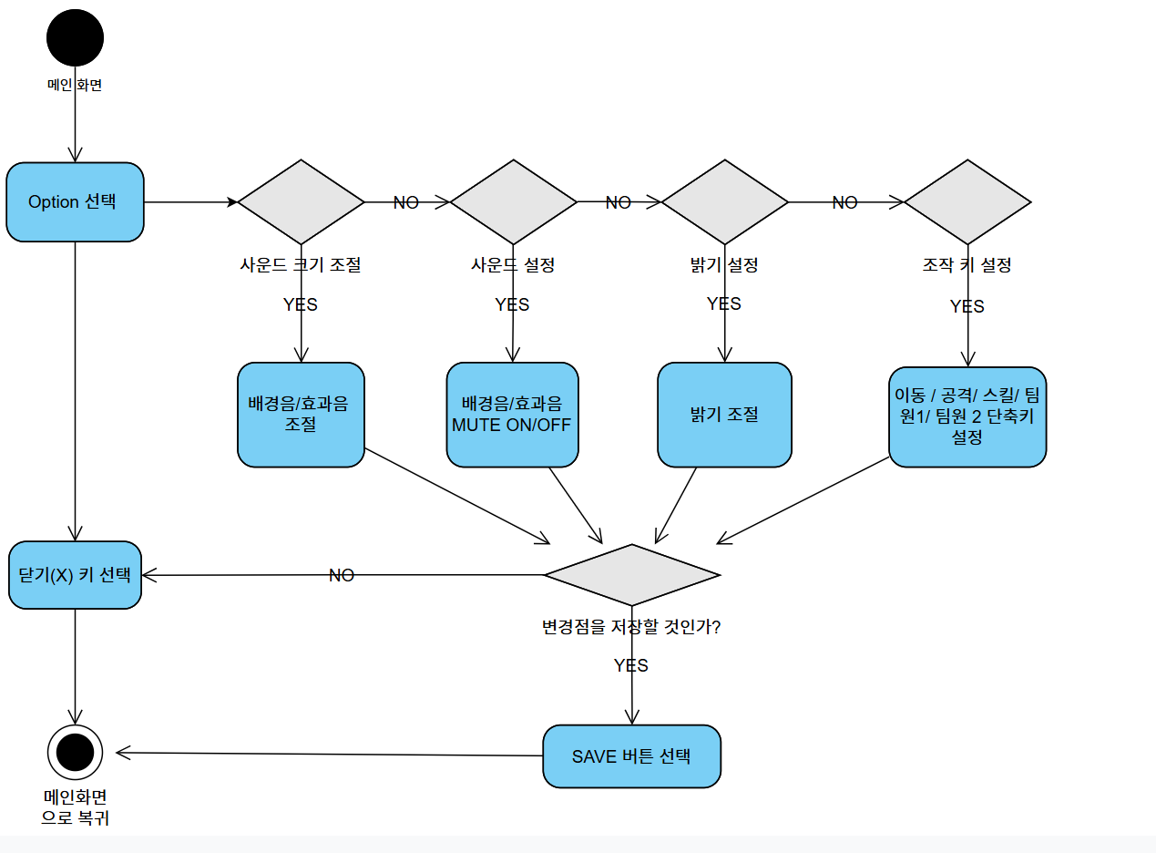
Activity Diagram
옵션

Slide 16
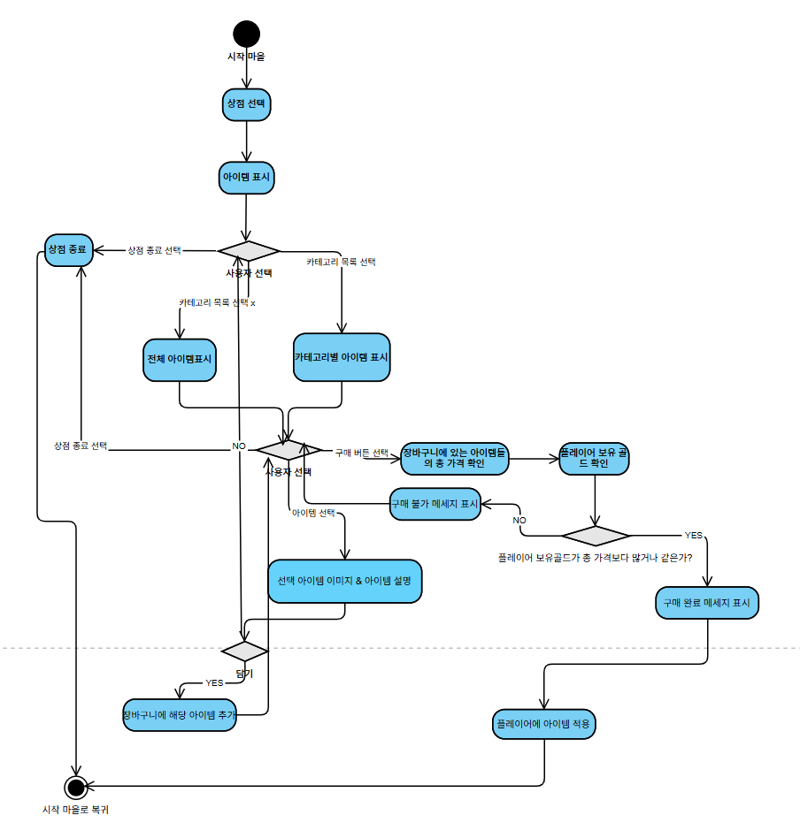
Activity Diagram
상점

Slide 17
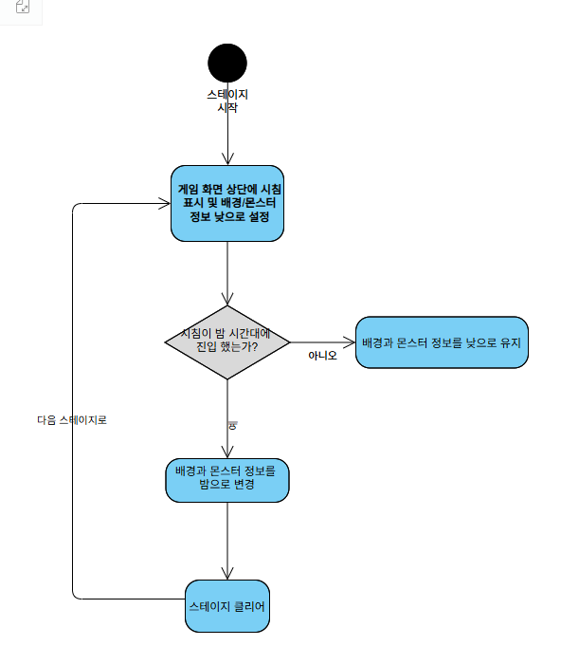
Activity Diagram
배경

Slide 18
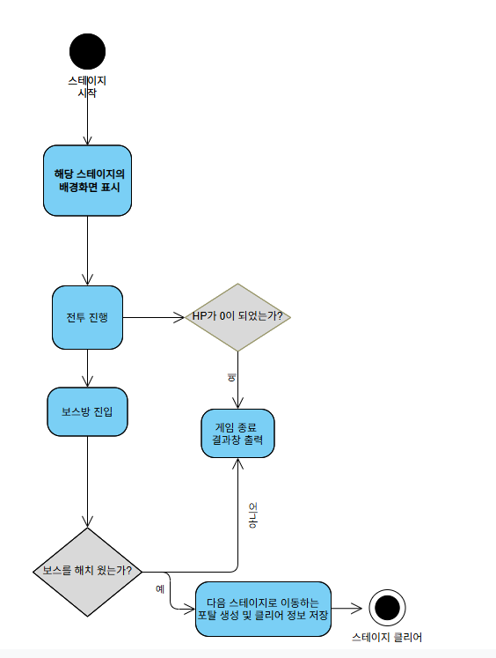
Activity Diagram
스테이지

Slide 19
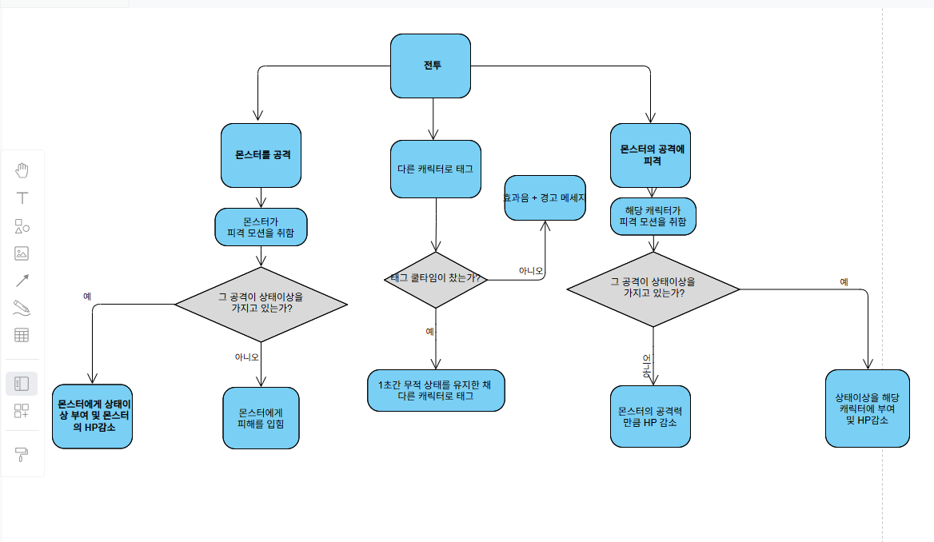
Activity Diagram
전투

Slide 20
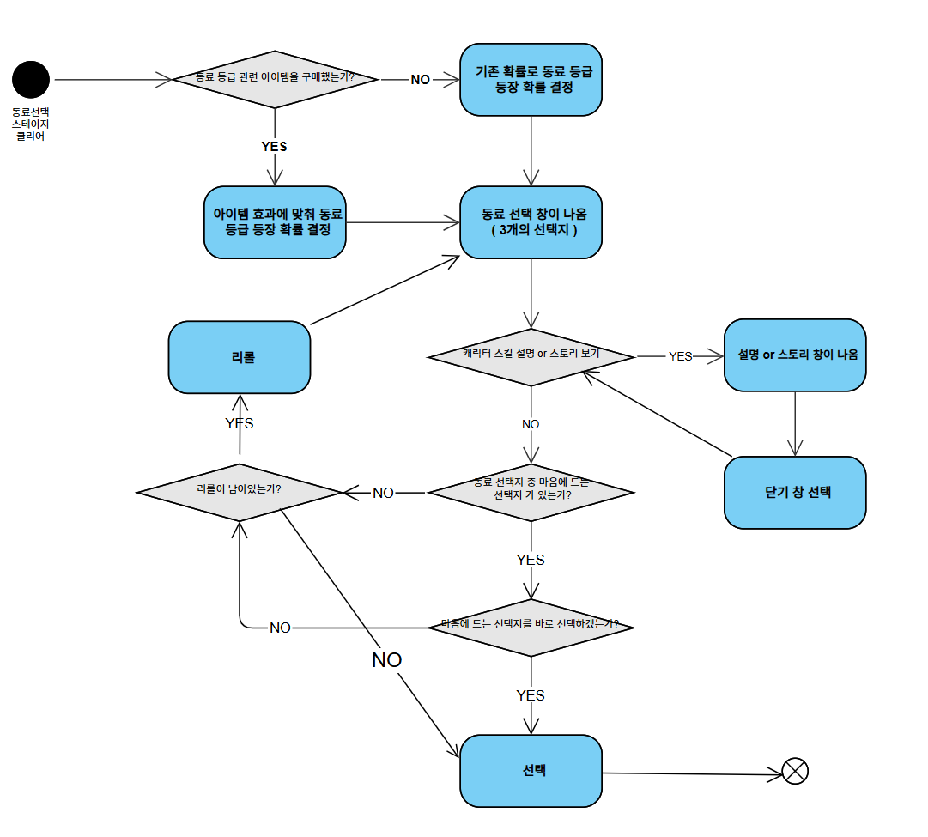
Activity Diagram
팀원 선택

Slide 21
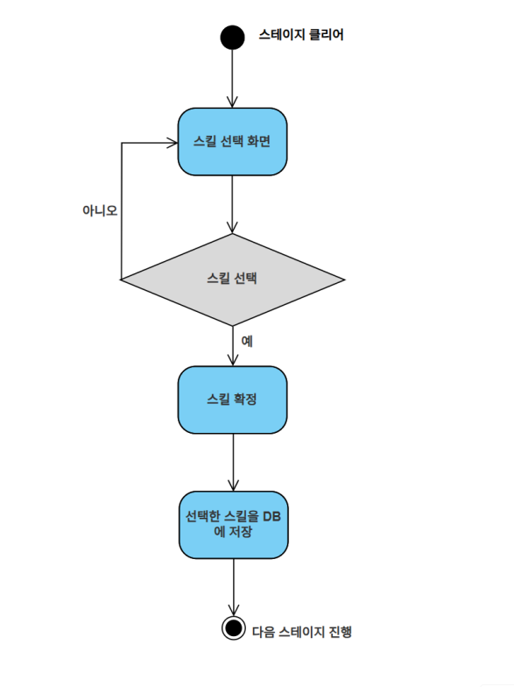
Activity Diagram
스킬트리

Slide 22
4. ERD

Slide 23
1.Table 별 요약
테이블명 | 테이블 설명
Player | 플레이어 기본 정보(닉네임, 골드, 위치)
Character | 플레이어가 조작하는 캐릭터 정보(직업, 기본 능력치)
CharacterStatus | 캐릭터 상태 이상 실시간 관리(중독, 감전 등)
Skill | 스킬 기본 정보(데미지, 마나 소모, 쿨타임 등)
SkillBranch | 스킬트리 분기 (플레이 스타일 변화)
테이블명 | 테이블 설명
BranchSkill | 분기에 따라 연결되는 스킬 목록
Equipment | 버프 효과를 가진 장비 아이템 정보
Inventory | 구매한 버프와 사용 여부 관리
NPC | 게임 내 상호작용 가능한 NPC정보
ShopItem | 상점에서 판매하는 아이템 목록

Slide 24
1.Table 별 요약
테이블명 | 테이블 설명
Monster | 일반 몬스터 및 보스 기본 정보
MonsterSkill | 몬스터 /보스 고유 스킬 목록
MonsterVariation | 몬스터의 낮과 밤 변화 데이터
MonsterStatus | 몬스터 상태이상 실시간 관리
Map | 스테이지(맵) 기본 정보와 특수 조건
테이블명 | 테이블 설명
StagePotal | 스테이지 간 이동 포털 정보
TeamMember | 동료 영입 및 태그 교체 관리
StatusEffect | 상태 이상 종류 및 효과 데이터
StageResult | 스테이지 결과 기록(클리어 여부, 클리어 시간, 죽은 몬스터 등)
CharacterStory | 캐릭터별 스토리 데이터
Setting | 플레이어의 환경 설정 정보 (볼륨, 밝기 등)

Slide 25

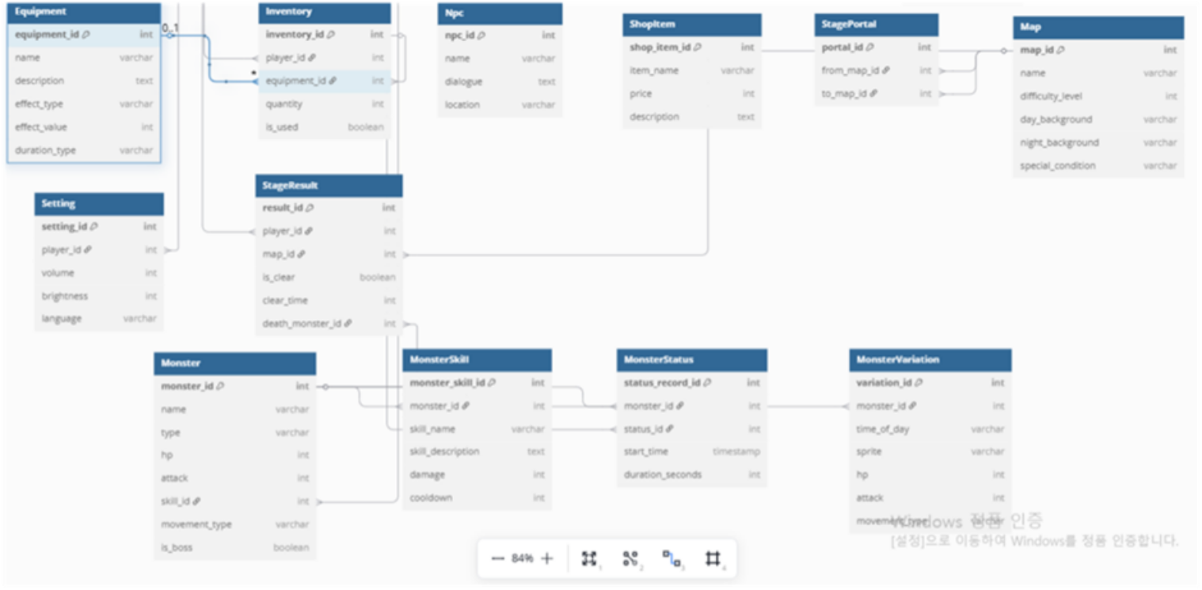
2.ERD

Slide 26
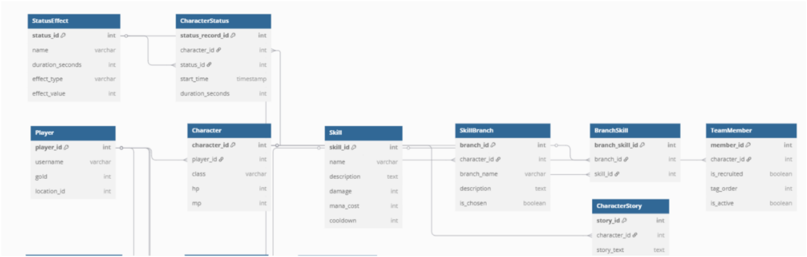
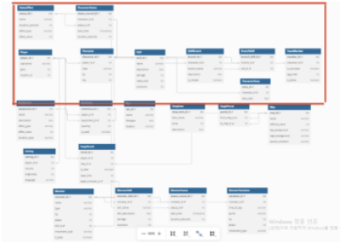
2.ERD

Slide 27
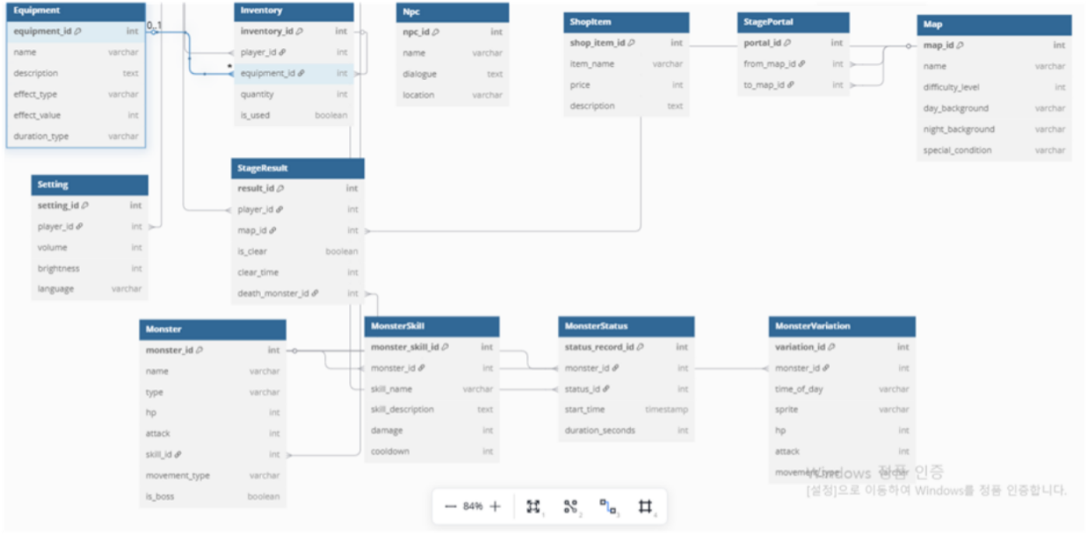
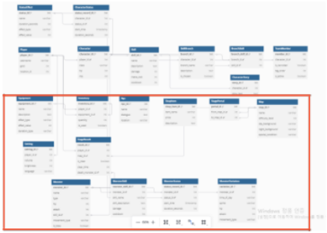
2.ERD

Slide 28
5. DFD

Slide 29
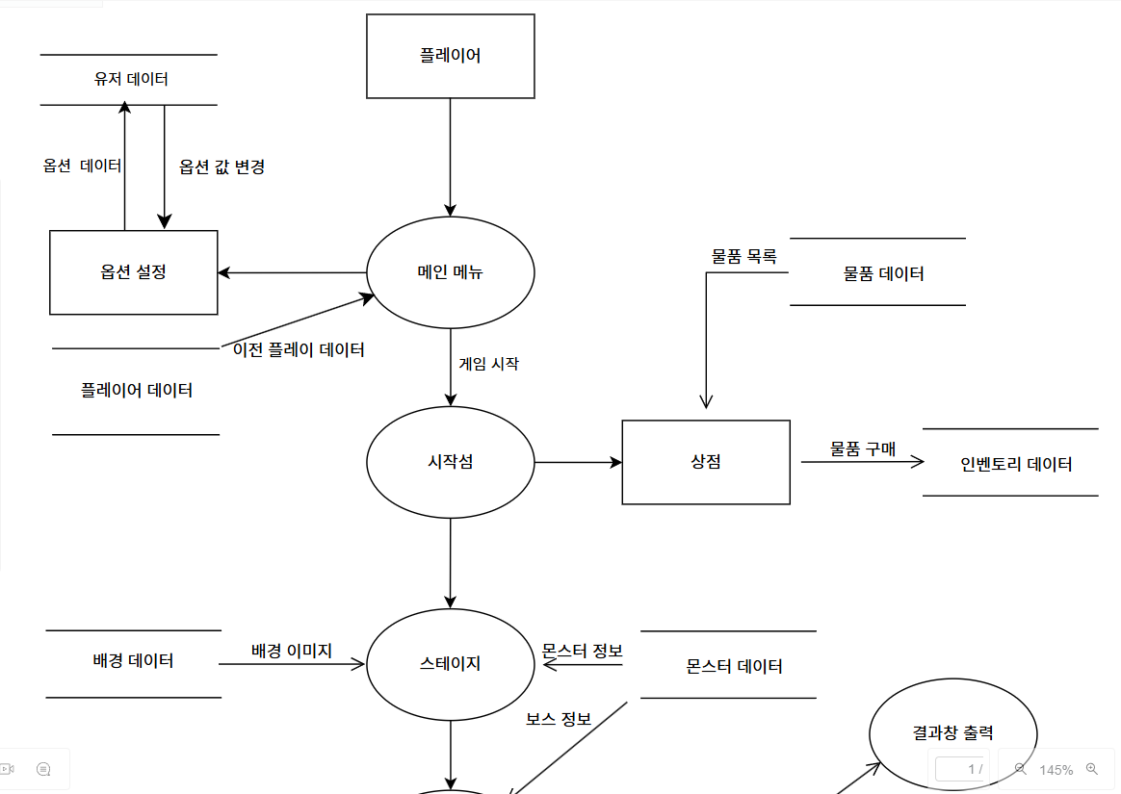
DFD
(DATA FLOW DIAGRAM)

Slide 30
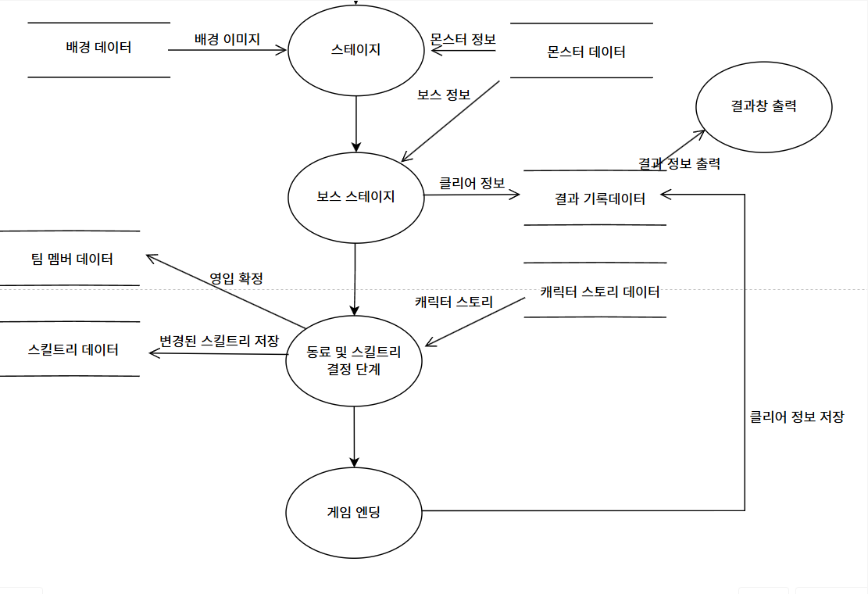
DFD
(DATA FLOW DIAGRAM)

Slide 31
6.UI 설계

Slide 32
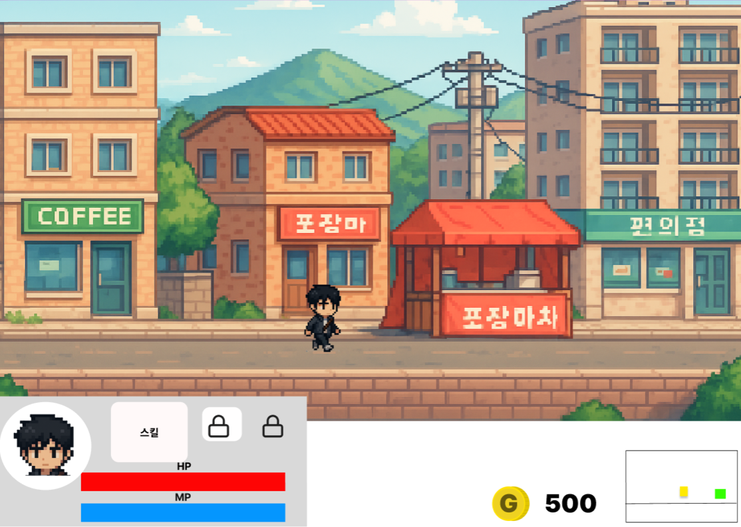
UI 설계 – 시작섬
찍은 스킬 트리가 없을 시 자물쇠로 잠겨있다는 것을 표현
모은 총 골드를 표시
Npc는 초록색으로 표시
1
2
3

Slide 33
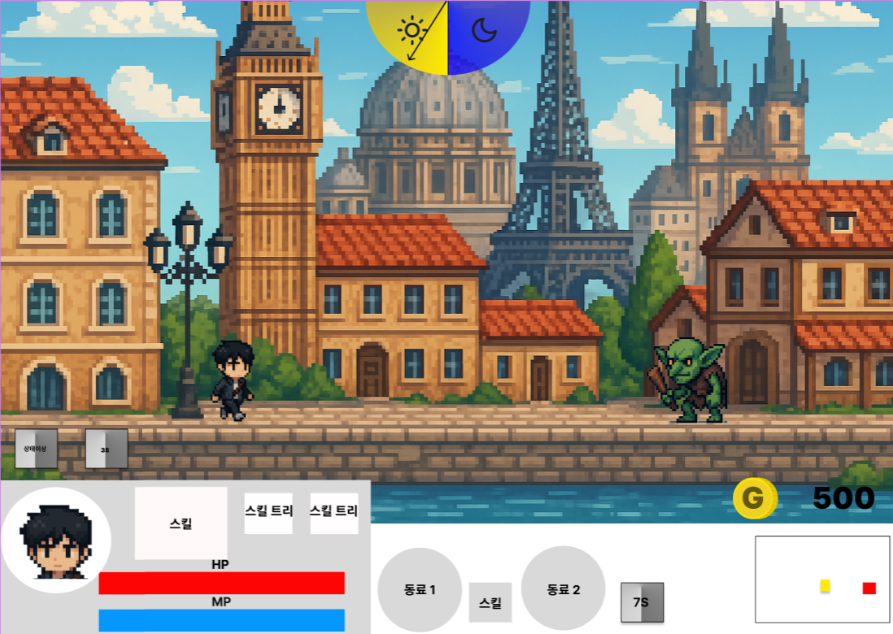
UI 설계 – 모험 (게임 플레이 화면)
1. 상태이상 표시 화면, 스킬 쿨타임과 동일하게 초 단위로 표현
글귀가 아닌 이미지 형식으로 표현
2. 사용자가 선택한 스킬에 대한 이미지 표현 이후, 마우스를 올리면 스킬에 대한 설명이 나옴
3. 동료 스킬 쿨타임을 초 단위로 표현
4. 미니맵에서 플레이어는 노란색, 적군은 빨간색으로 표현
5. 낮과 밤 시간대를 확인하는 시계 역할을 하며, 시간에 따라 배경, 적군이 변화함
5
1
2
3
4

Slide 34
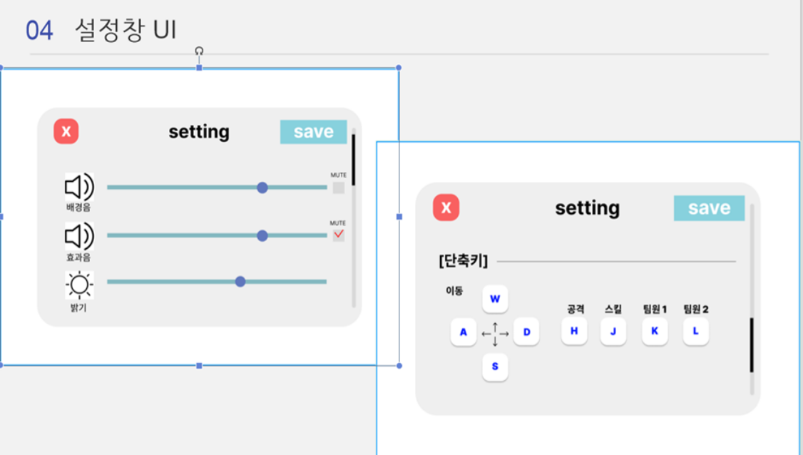
UI 설계 – 설정창
1. 사운드 설정의 크기 조작만이 아닌 사운드를 완전히 배제하고 플레이하고 싶어할 경우를 고려하여 mute 체크박스 기능을 추가함
1

Slide 35
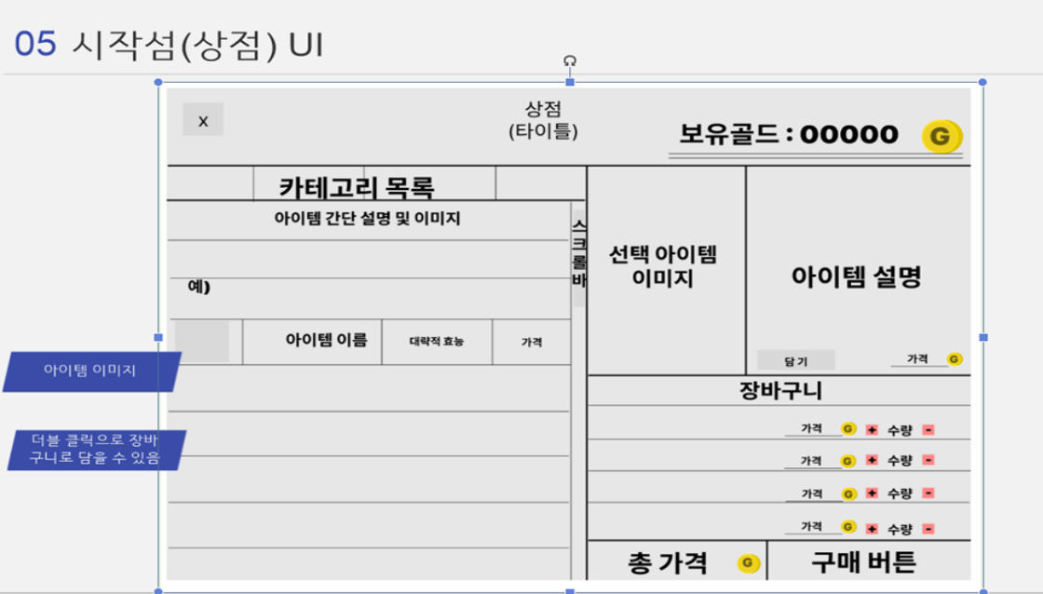
UI 설계 - 상점
아이템 이미지 표현
더블 클릭으로 아이템을 장바구니로 담을 수 있음
1
2

Slide 36
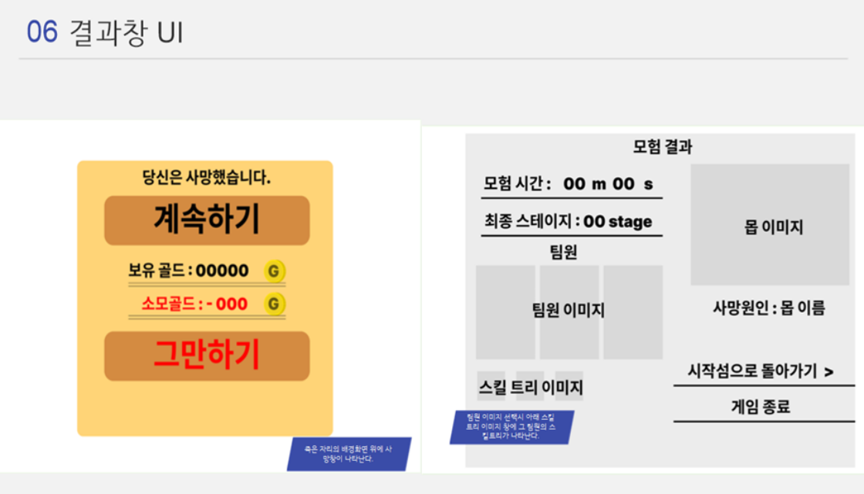
UI 설계 - 결과창
죽은 자리의 배경화면 위에 사망 화면이 나타남
팀원 이미지 선택 시 아래 스킬트리 이미지 창에 그 팀원의 스킬트리가 나타남
2
1

Slide 37
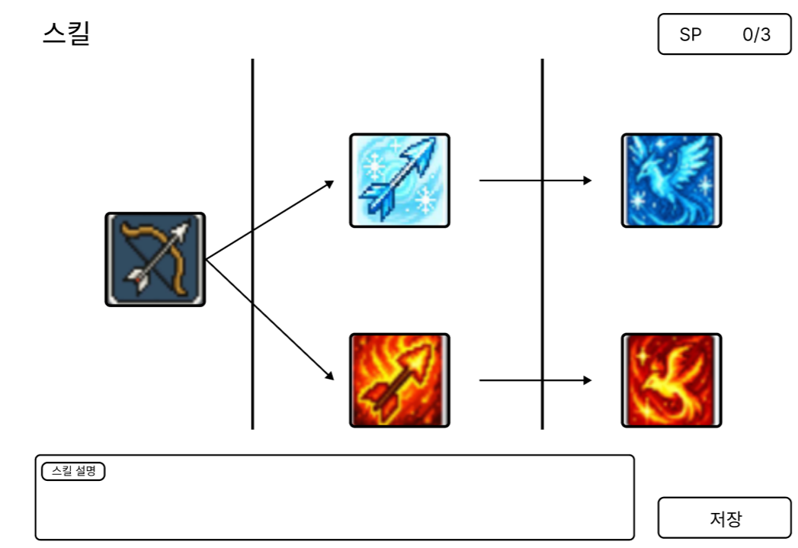
UI 설계 - 스킬창
1
1. 스킬 포인트는 좌클릭으로 찍고 우클릭으로 스킬 취소

Slide 38
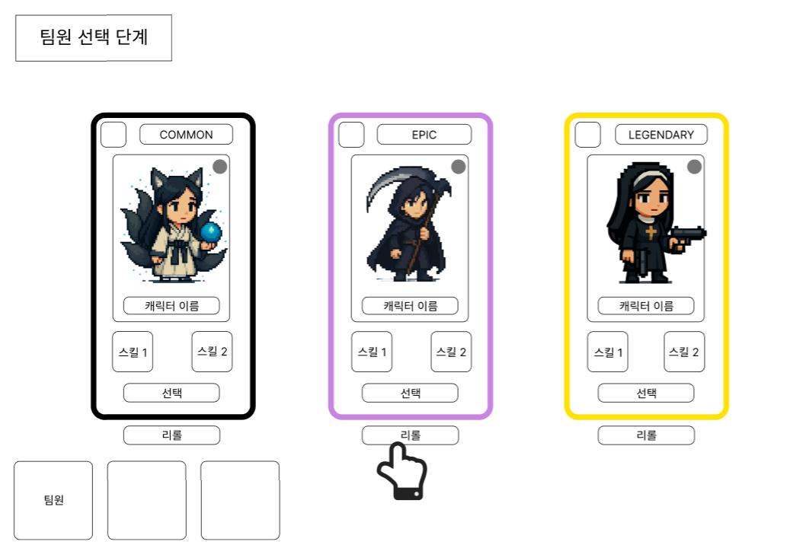
UI 설계 – 팀원 선택 1
1
해당 캐릭터의 공격 유형을 보여줌
캐릭터의 일러스트를 누르면 캐릭터의 스토리가 나오도록 설계
이 버튼을 누르면 새로운 동료가 랜덤하게 등장
2
3

Slide 39
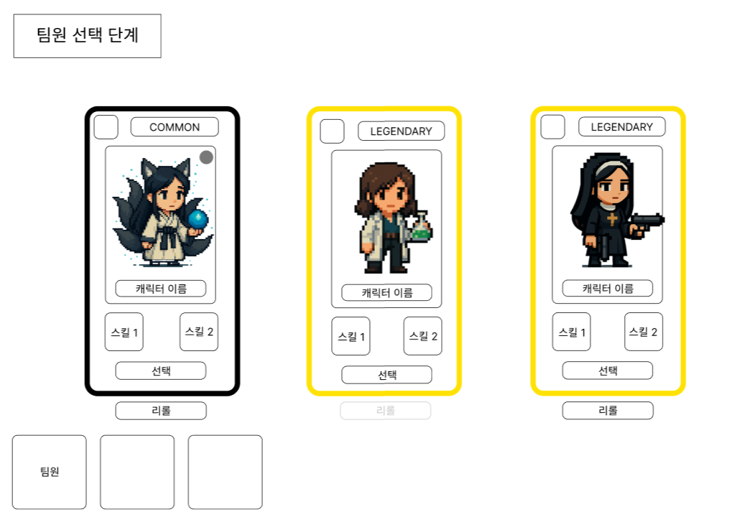
UI 설계 – 팀원 선택 2
1
리롤 버튼이 눌린 뒤 새로운 팀원을 바뀐 것을 확인할 수 있음

Slide 40
7. 프로젝트 진행도

Slide 41
프로젝트 진행도
디자인(스테이지)
한국
이집트
유럽

Slide 42
프로젝트 진행도
디자인(캐릭터)
원거리에서 근접으로
원거리에서 더 강한 원거리로
속성을 변경

Slide 43
프로젝트 진행도
디자인(몬스터)
5개의 스테이지
각 4 종류의 일반 몹 + 보스 몬스터

Slide 44
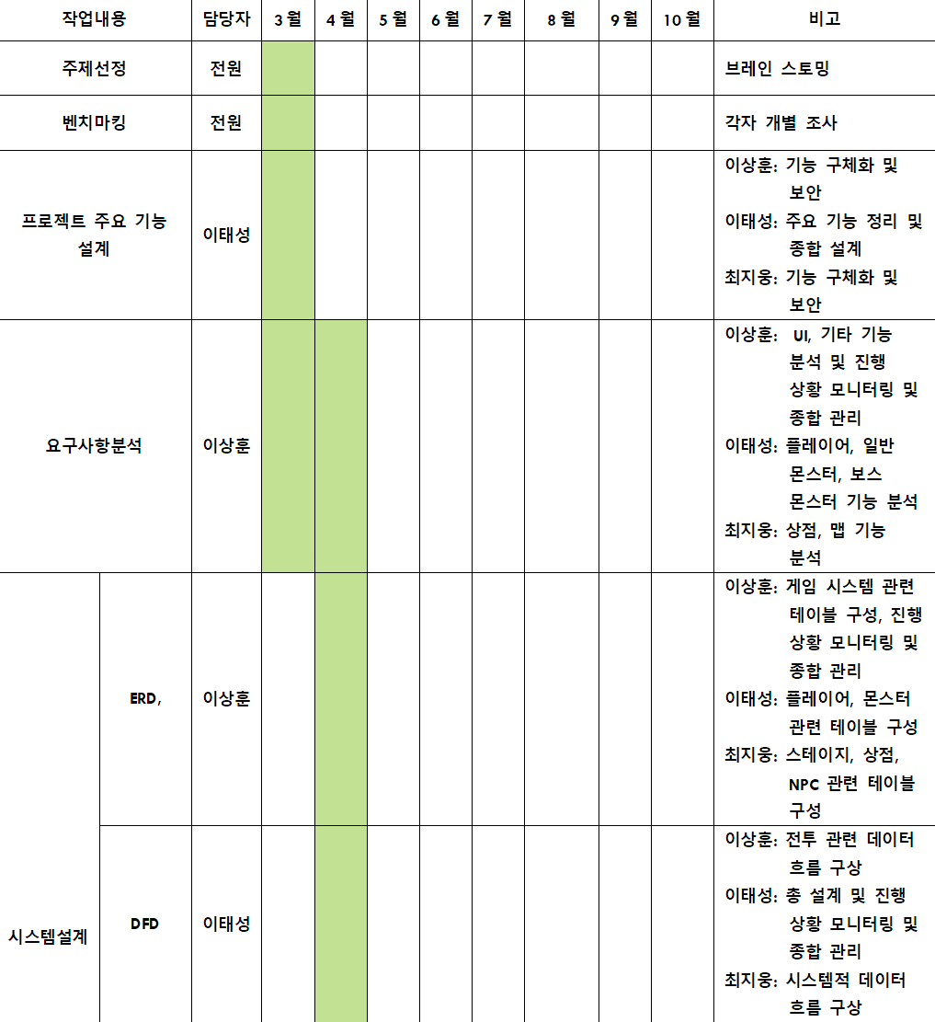
프로젝트 진행도

Slide 45
